Slide 1
CIENCIAS NATURALES 3°básico
Unidad 1: La luz y el sonido
Investigar experimentalmente y explicar las características del sonido: por ejemplo: viaja en todas las direcciones, se absorbe o se refleja, se transmite por medio de distintos materiales, tiene tono e intensidad.

Slide 2
Clase n°8
Objetivo: Investigar experimentalmente las características y cualidades del sonido.
Habilidad: Investigar
Actitud: Responsabilidad, compromiso desde el hogar.

Slide 3
¿Qué Aprenderé?
A comprender cómo se producen los sonidos, reconociendo sus cualidades y propiedades, además de experimentar con algunas de ellas.
Para apreciar la importancia de prevenir la contaminación acústica y de proteger mis oídos cuando me expongo a sonidos muy intensos.
¿Para qué lo Aprenderé?

Slide 4
El sentido de la audición permite percibir los sonidos del entorno y distinguir sus características.

Slide 5
Características del Sonido.
Intensidad
Tono
Timbre
Duración

Slide 6
Intensidad
La intensidad es la característica que nos permite clasificar los sonidos en fuertes o débiles.

Slide 7
Tono
El tono es la característica que nos permite clasificar los sonidos en graves o agudos.

Slide 8
Timbre
El timbre nos permite distinguir la fuente sonora de los sonidos, por ejemplo el identificar las voces de las personas, o reconocer que instrumento emitió una nota musical.

Slide 9
Duración
La duración corresponde al tiempo que se mantienen las vibraciones producidas por un sonido.

Slide 10
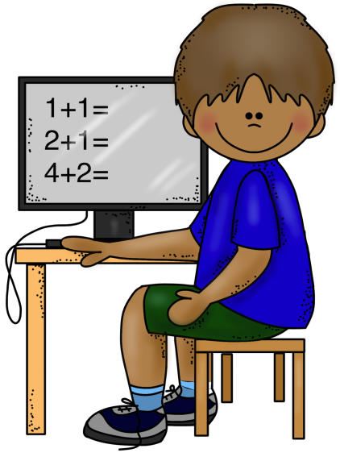
A trabajar desde casa.
Recuerda tomar las medidas de higiene.
Lavado de manos constantemente.
Vamos a salir de esto.
Animo y confía en que todo va a pasar.
Pon de tu parte para que pase luego y vengan tiempos hermosos. Para volver a vernos.
Un saludo y abrazo a la distancia les desea con cariño su profesora Carla Véliz, Dayson Moreno y Mónica Rodriguez.

